Slide 1
Значение периодического закона Д. И. Менделеева.
«Периодическому закону не грозит разрушение, а только развитие и надстройки обещаются»
Д. И. Менделеев

Slide 2
Исправление атомных масс химических элементов
Д. И. Менделеев изменил атомные массы и валентность у десяти элементов и «подправил» их еще у десяти других.
Например, предполагалось, что
Аr (Ве)= 13,а валентность равна III. Однако
Д. И. Менделеев перевел Ве из третьей группы во вторую, изменив его атомную массу на 9, а валентность на II.

Slide 3
Предсказания
Д.И. Менделеев предсказал свойства некоторых элементов: по первому варианту таблицы 4 прогноза (галлий, германий, гафний, скандий). По второму – ещё семь (технеций, рений, астат, франций, радий, актиний, протактиний).
Особенно точно совпали прогнозы для галлия, германия и скандия, которые он назвал экаалюминий, экасилиций, экабор.

Slide 4
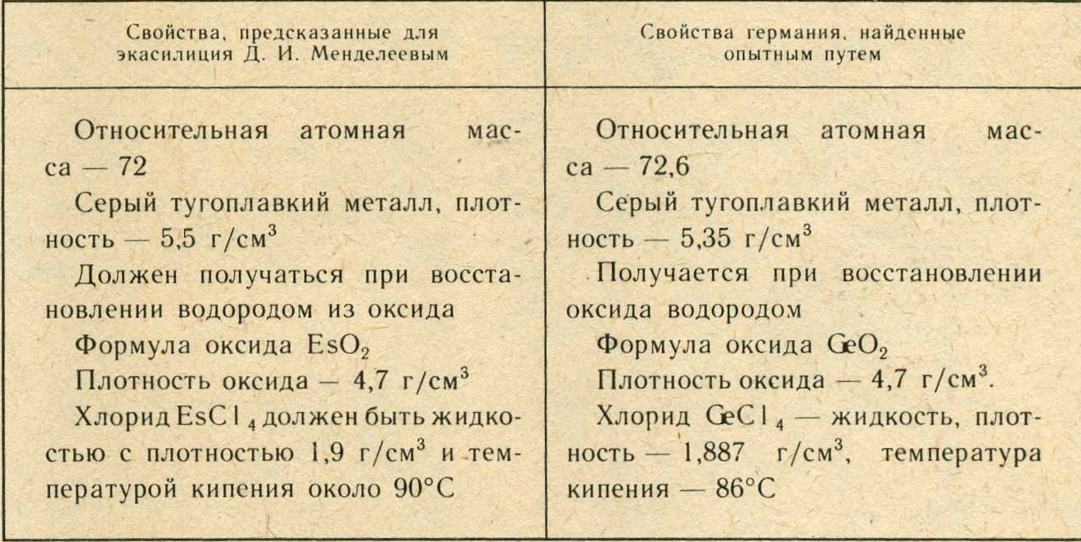
Экасилиций - германий

Slide 5
Утвердители периодического закона
В 1875 году французский ученый П. Э. Лекок де Буабодран открыл новый элемент, который назвал галлий.
В 1879 году шведский химик Л. Ф. Нильсон открыл скандий.
В 1886 году в Германии К. Винклер открыл химический элемент германий.

Slide 6
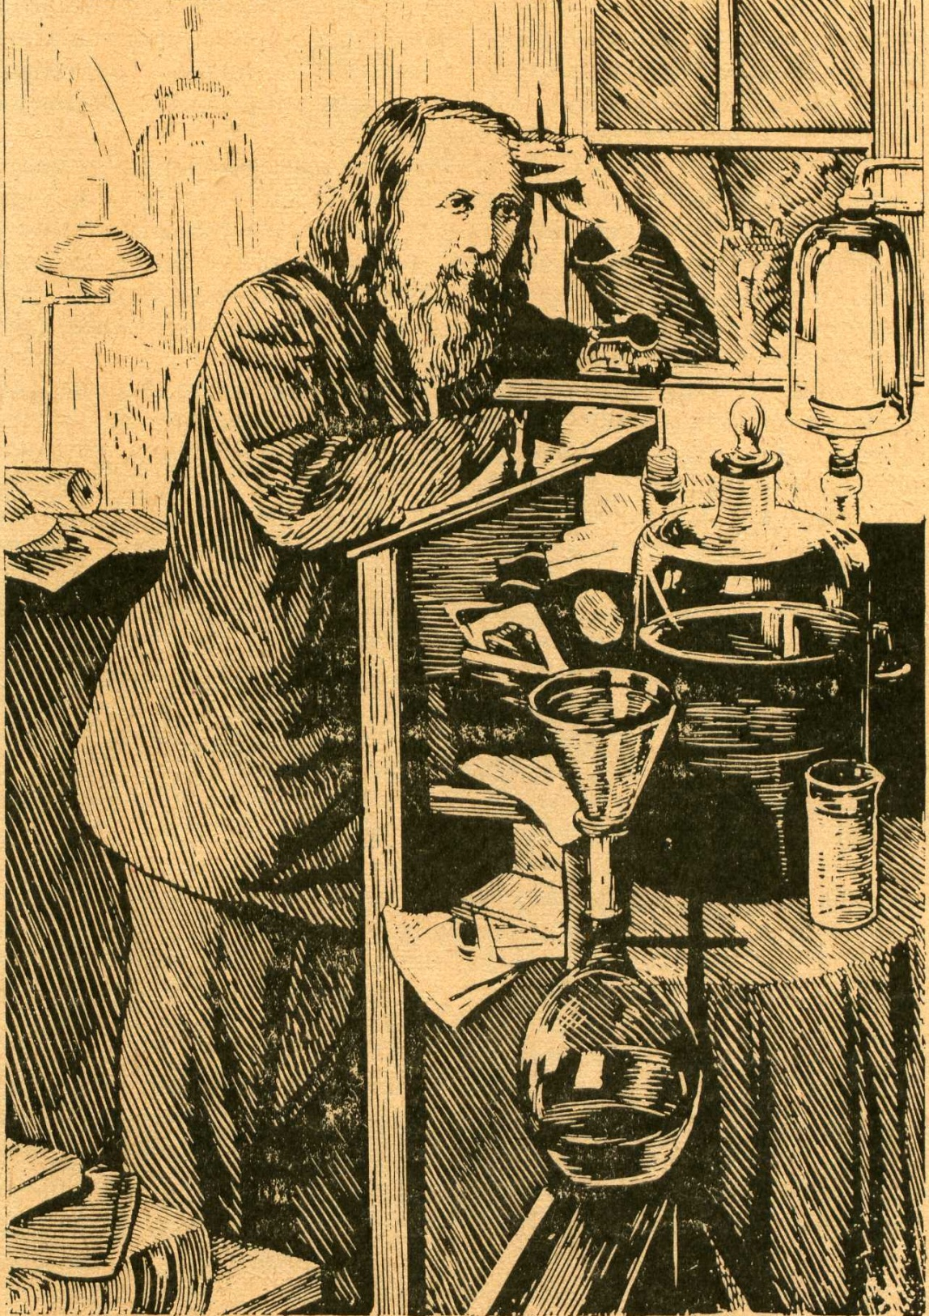

Slide 7
Научное значение периодического закона
На основе периодического закона и периодической системы химических элементов ученые
систематизировали и обобщили все сведения о химических элементах и образуемых ими веществах;
Дали обоснование различным видам периодической зависимости, объяснив их на основе строения атомов элементов.

Slide 8
Прикладное значение периодического закона
На основе периодического закона Д. И. Менделеева были предсказаны и открыты благородные газы и другие химические элементы.
И сейчас этот закон служит путеводной звездой для открытия или искусственного создания новых химических элементов

Slide 9
Перспективы
Открытие периодического закона и периодической системы химических элементов стимулировало поиск причин взаимосвязи элементов, способствовало выявлению сложной структуры атома и развитию учения о строении атома.
Это учение в свою очередь позволило вскрыть физический смысл Периодического закона и объяснить расположение элементов в Периодической системе.

Slide 10
Спасибо за внимание!

